Slide 1
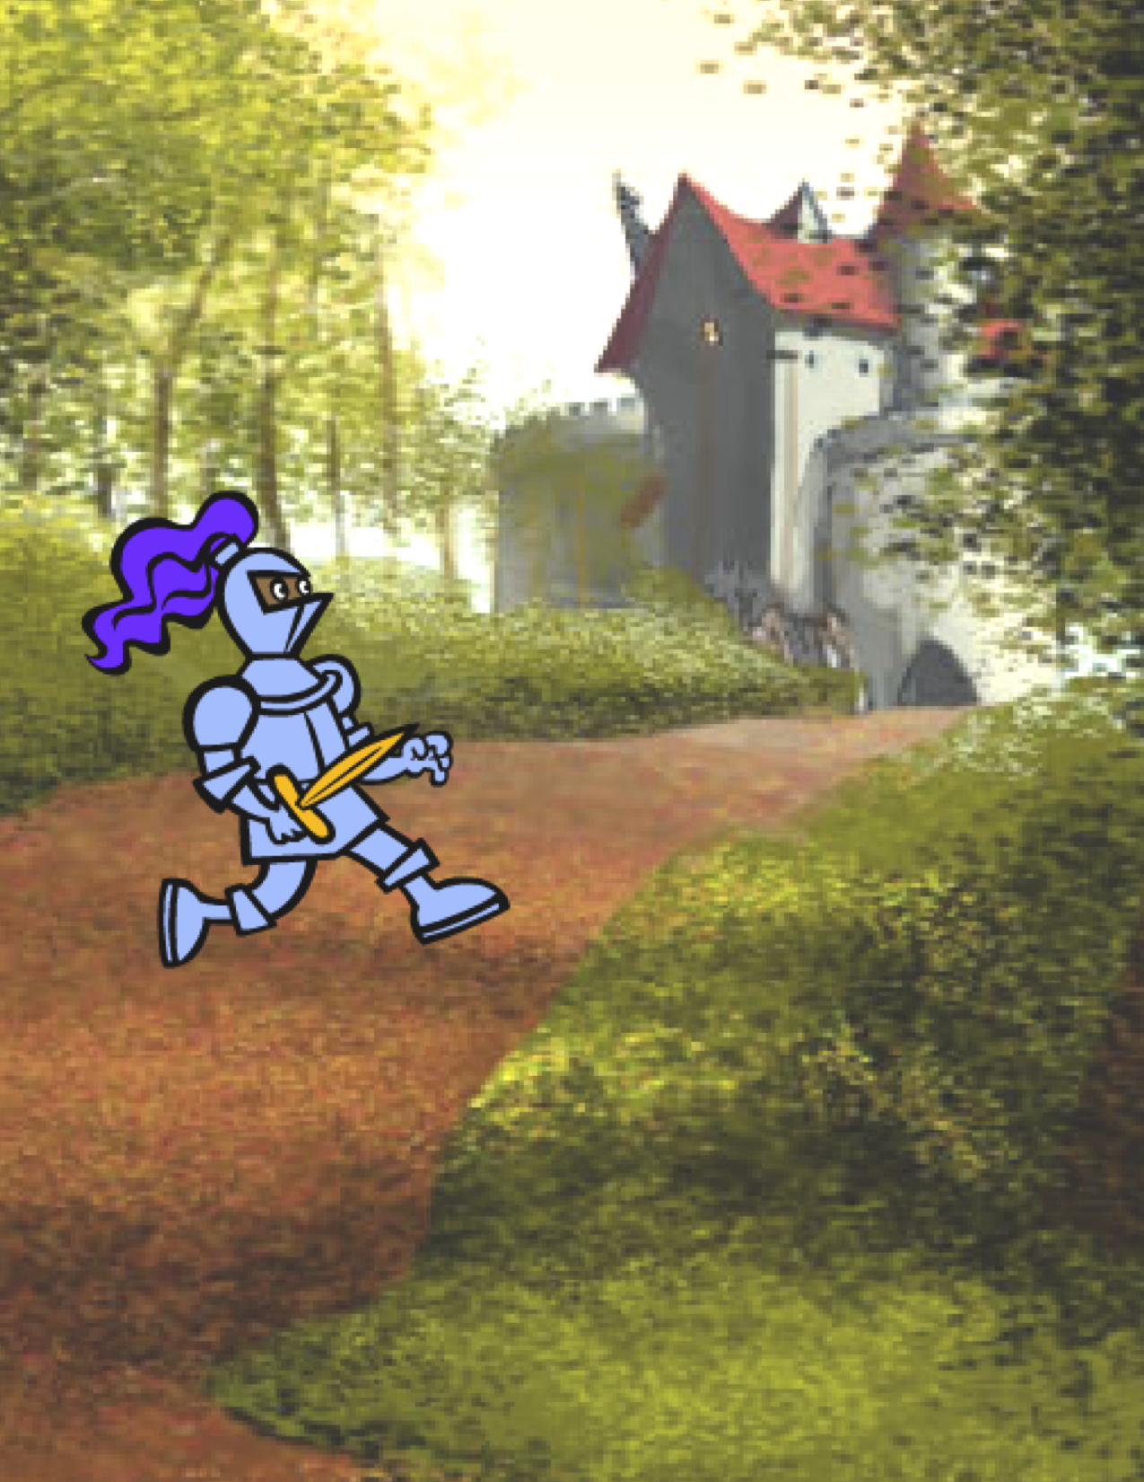
UNIT 3
故事
包含内容
目前所在
角色 58
对话 60
场景 62
抓虫子 64
创造生物 66
故事接力 68
0
1
2
3
4
5
6
55
55

Slide 2
UNIT 3
概述
大创见
THE “BIG IDEA”
在自己探索改编文化的博士论文的导论里，Andres Monroy-Hernandez (Scratch 在线社区最初版本的设计者)引述了以下三段话：
在他人的作品上进行改编是编程界的一贯做法，而网络技术又进一步扩大了可以触及的他人作品的范围。创意计算的一个重要的目标就是用“重用和改编”的方式加强学习者之间的联系。Scratch 创作环境和在线社区希望能够帮助年轻设计者们找到更多可借鉴的方案和程序，让他们通过重用和改编，创作出复杂度远超独立创作的项目。
本单元的活动将提供一些初步想法和策略，以助于培育支持重用和改编的文化。你会怎样进一步支持分享和连接呢？
“我们就像站在巨人肩膀上的小矮人，所以才能够比前人看得更多和更远”
- 沙特尔德.伯纳德 1130
“如果说我比别人要看的远，那是因为我站在巨人的肩膀上”
- 艾萨克·牛顿 1676
“一个站在巨人肩膀上的侏儒，看得要比侏儒和巨人都要远”
- 乔治·浩博特 1651
学习目标
关键词，概念 & 实践
学生们将：
+ 熟悉和理解重用和改编在设计过程中的妙用。
+ 熟悉和掌握一些计算概念（例如：事件和并行）及实践（实验和迭代、测试和调试、重用和改编）
+ 通过协作式地设计故事，探究计算创作。
+ 重用和改编 + 故事接力 + 制作积木
+ 结对编程 + 背包 + Scratch 放映
+ 舞台 + 设计 Demo
备注说明
+ 重用和改编练习有助于发展关键的代码阅读能力，并激发关于所有权和著作权的重要思考。考虑应用不同策略，从而辅助、讨论和评估协同和合作的有效性。

Slide 3
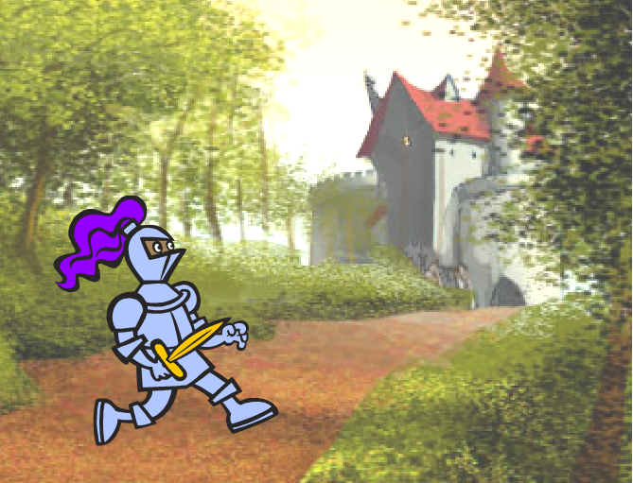
选择你自己的探索之路
本单元的目的是培养学生讲故事和改编作品的能力，我们将提供若干动手和不插电的设计活动，给学生提供协同合作以及在他人创意基础上改编的机会。在第 2 单元经验的基础上，本单元的活动帮助学生熟悉和掌握进阶的计算概念（事件和并行）和计算实践（试验和迭代、重用和改编）。每个能力建构活动都专为帮助学生创作故事类项目而设计，学生们将发现使角色和背景互动的新积木和新方法，最终完成接力练习。
建议流程
第一部分
第二部分
第三部分
第四部分
第五部分
角色
对话
场景
抓虫子
创造生物
故事接力
使用“自制积木”功能，建立自己的积木
如何使用计时和广播功能，协调角色之间的
互动？
舞台和角色之间有什么不同？
求助！你能帮我调试这 5 个有问题的程序么？
在他人项目的基础上我们能创作什么呢？
在他人项目的基础上我们能创作什么呢？
57

Slide 4


角色
目标：
完成这个活动之后，学生们将：
+ 使用“自制积木”功能，实验给角色定义行为
+ 进一步熟悉计算概念（事件和并行）以及计算实践（试验和迭代）
UNIT 3 故事
建议时间
30-45 分钟
活动描述
可用资源
（可选）向学生演示角色工作室里的范例项目。把课程材料分发给学生。
留出时间给学生用“自制积木”下面的“制作新的积木”功能设计自己的 Scratch 积木。帮助他们设计两个角色，每个角色能做两个动作。（可选）全班一起了解“自制积木”的功能。
让学生互相分享自己创建的角色和动作。我们建议开展“设计 Demo”：邀请一些学生谈谈他们的作品以及如何使用“自制积木”功能的。（可选）让学生将项目上传到“角色”工作室或班级工作室里去。
让学生参考提示来回顾设计过程，并把心得和体会记录在设计日志中，或者在小组中讨论。
“角色”课程材料
“角色”工作室 https://create.codelab.club/studios/75/
反思提示
+ 你会如何向别人介绍“自制积木”功能？
+ 什么时候你会使用“自制积木”功能？
回顾学生作品
+ 他们项目里包含两个角色，每个角色都使用自制积木定义了两种行为吗？
+ 学生能够向同学和老师解释如何使用“自制积木”功能么？
备注说明
我的笔记
+ 如果学生在探索如何使用“自制积木”功能时遇到了困难，让他们参考“角色”工作室里的项目，看看那些项目是如何使用的。
+ 更多关于“自制积木”功能的说明请参考以下视频教程：
http://bit.ly./makeablock/

Slide 5
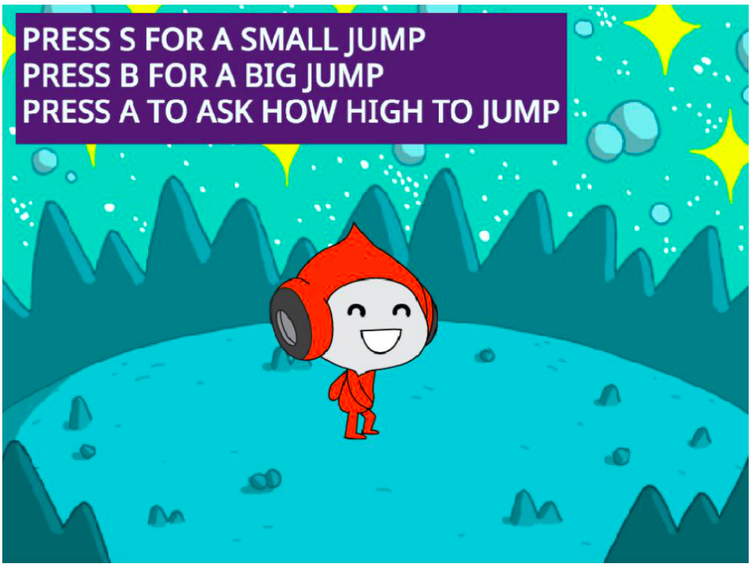
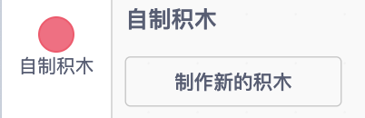
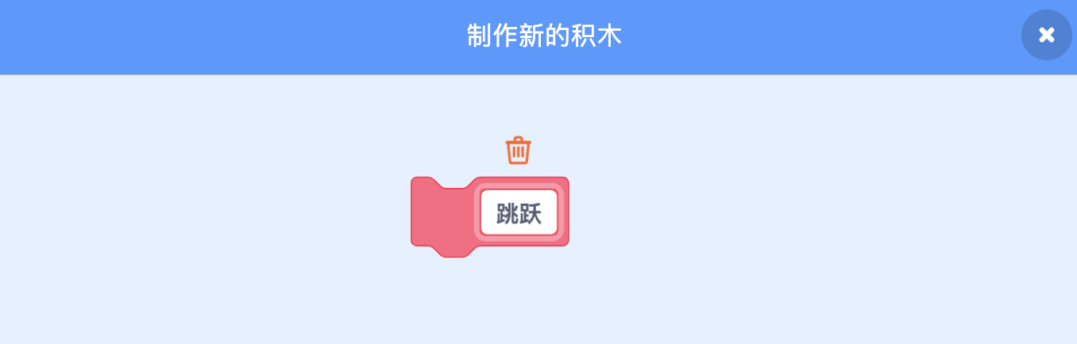
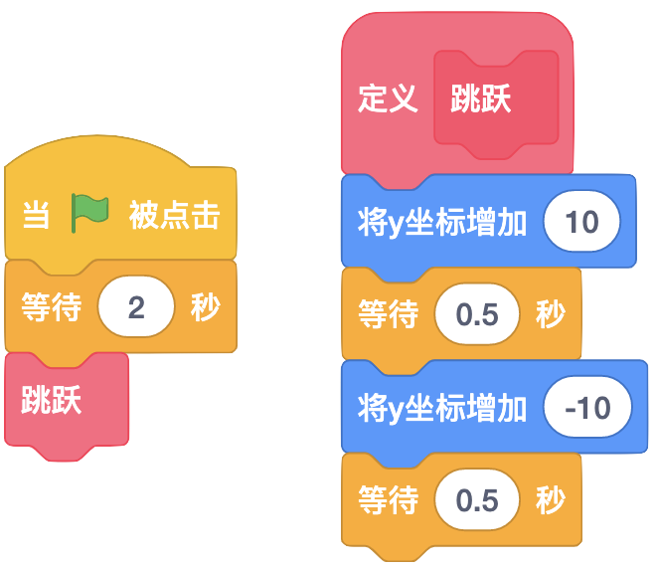
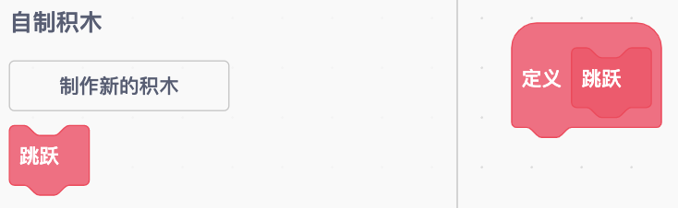
角色
你想设计自己的 Scratch 积木么？
体验“自制积木”功能！ 在这个项目中，你将创建自己的积木，它们会为两个不同的角色定义两种行为。
从这里开始
从“角色库”中选择两个角色，也可以上传角色或自己设计角色。
点击“自制积木”下面的“制作新的积木”按键，新建并命名你自己的积木。
在“定义”积木下添加新积木来设置自制积木的功能。
尝试用你的积木来编程，控制角色的动作。
重复！
试一试
完成了？
感觉进入死胡同了么？没关系！以下短片详尽介绍了“自制积木”功能：http://bit.ly./makeablock/
参考“角色”工作室的其它项目，看看别人设计的积木是怎样的。
有时定义同一种动作可以有不同的方法。尝试不同的积木组合方式，看看不同的选择会产生什么样的结果。
将你的项目上传到“角色”工作室：https://create.codelab.club/studios/75/
挑战自己，用“自制积木”多增加点不同的角色和动作类型！
帮助其它人完成项目！

Slide 6
姓名:
角色
反思
UNIT 3 回顾小结
使用以下空白处或者你自己的设计日志来回答下列问题
你会如何向别人介绍“自制积木”功能？
什么时候你会使用“自制积木”功能？

Slide 7
对话
目标：
完成这个活动之后，学生们将：
+ 通过改编一个笑话项目，探索让不同角色同步的两种方法（定时和广播）
+ 熟练掌握计算概念（事件和并行）和计算实践（重用和改编）
UNIT 3 故事
建议时间
30-45 分钟
活动描述
可用资源
（可选）大家一起探索“企鹅玩笑”示例项目。把课程材料分发给学生。
让学生学习“企鹅玩笑”项目的程序，看看对话是如何使用等待积木实现的。让学生使用“广播”、“广播并等待”以及“当接收到“积木改编并重新设计项目，来协调对话。
鼓励学生向同伴分享改编的笑话项目。我们建议开展设计 Demo 活动：邀请一些学生展示他们的作品，并谈谈他们如何使用“广播”积木。（可选）让学生将项目上传到“对话”工作室或班级工作室里去。
让学生参考提示来回顾设计过程，并把心得和体会记录在设计日志中，或者在小组中讨论。
“对话”课程材料
“企鹅玩笑”示例项目 https://create.codelab.club/projects/1073/
“对话”工作室 https://create.codelab.club/studios/77/
反思提示
+ 你会如何向别人描述“广播”命令？
+ 你何时会在项目里使用“定时”命令？你何时会在项目里使用“广播”命令？
回顾学生作品
+ 他们的作品里用到了“广播”以及“当接收到”积木了么？
+ 他们能够解释如何使用“广播”、“广播并等待”以及“当接收到”这些积木么？
备注说明
我的笔记
如果学生在理解如何使用“广播”、“当接收到””时遇到了困难，让他们参考“广播示例”工作室里的项目： https://create.codelab.club/studios/76/

Slide 8
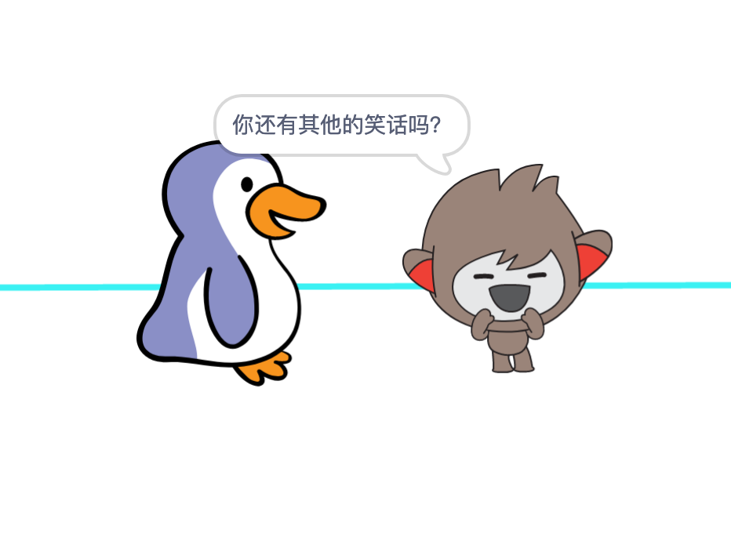
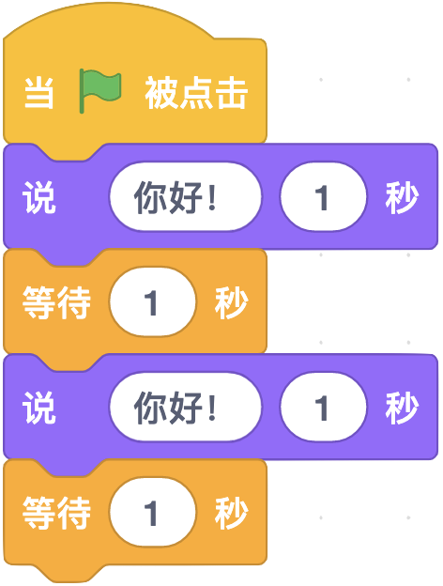
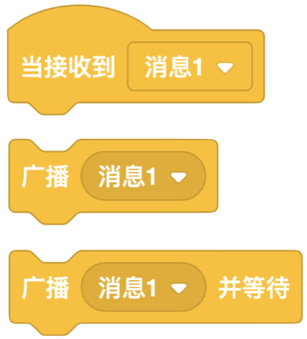
对话
有哪些不同的方式可以协调角色间的互动？
在本次活动中，你会尝试通过编程让角色间展开对话！你会用广播和定时这两种操作，在已有的项目基础上进行改编，制作出一个笑话项目。
从这里开始
查看“企鹅玩笑”项目的程序： https://create.codelab.club/projects/1073/
了解项目是如何使用“等待”和“说”积木来协调对话的。.
用“广播”和“当接收到”积木代替“等待”积木对作品进行改编。
感觉进入死胡同了么？没关系！试试以下这些方法。。。
完成了？
和同伴一起头脑风暴！列出一些可能的解决方案，然后一起测试这些方案的可行性。
在项目的不同部分里尝试使用“广播”和“当接收到”积木。
参考“对话”工作室里的项目程序，看看其它人时如何协调角色间的对话，从中寻求灵感。
+ 将你的项目上传到“对话”工作室里去: https://create.codelab.club/studios/77/
+ 挑战自己，多做一些！添加更多的角色和对话。
+ 和同伴分享你的项目以及完成的过程。
+ 帮助其它人完成项目！

Slide 9
对话
反思
姓名:
UNIT 3 回顾小结
使用以下空白处或者你自己的设计日志来回答下列问题
你会如何向别人描述“广播”命令？
你何时会在项目里用“定时”命令？你何时会在项目里使用“广播”命令？

Slide 10
场景
目标：
完成这个活动之后，学生们将：
+ 能够完成一个变化场景的项目，如同有不同场景的故事或幻灯片。
+ 更加熟练掌握计算概念（事件和并行）以及计算实践（试验和迭代）
UNIT 3 故事
建议时间
30-45 分钟
活动描述
可用资源
（可选）向学生演示“场景”工作室里的示例项目。把课程材料分发给学生。
留出时间给学生完成包含多个场景的项目。鼓励学生在舞台脚本里加入控制场景变化的命令。
让学生相互分享项目。我们建议举办“设计 Demo”活动：邀请几位学生向全班介绍自己的项目，并演示是如何改变场景的。（可选）让学生把项目上传至“场景”工作室或班级工作室里。
让学生参考提示来回顾设计过程，并把心得和体会记录在设计日志中，或者在小组中讨论。
“场景”课程材料
“场景”工作室 https://create.codelab.club/studios/78/
反思提示
+ 舞台和角色有何共同点？
+ 舞台和角色有何不同点？
+ 如何触发角色在某个场景中的动作？
+ 除了动画项目外，还有什么类型的项目需要更换场景？
回顾学生作品
他们成功地使用背景切换来协调多个场景了么？
备注说明
我的笔记
+ 如果学生在探索如何切换场景时遇到了困难，鼓励他们尝试“外观”类别下的不同积木。尤其是“换成背景 1 背景”“当背景换成背景 1”以及“下一个背景”积木。

Slide 11
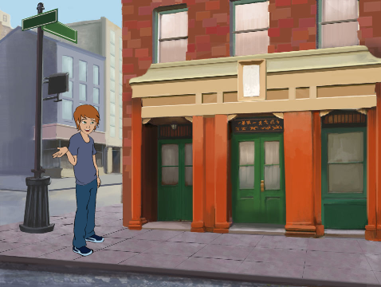
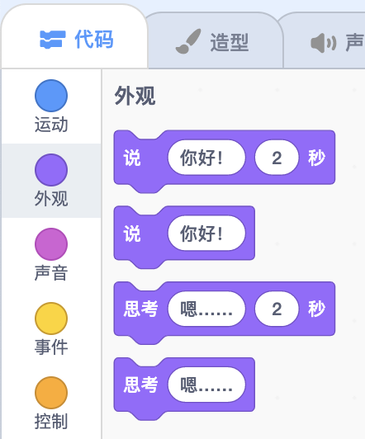
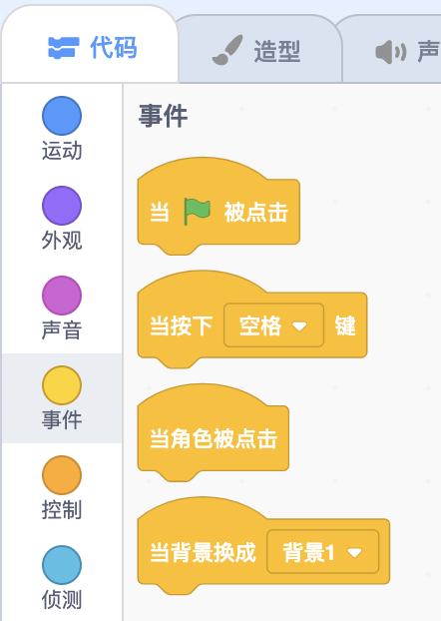
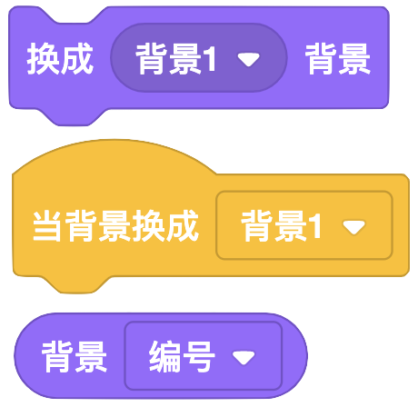
场景
舞台和角色有什么不同？
在本次活动中，你将完成一个变化场景的项目，如同有不同布景的故事或幻灯片。
从这里开始
从“背景库”里选择多个背景，也可以上传背景或自己画背景。
尝试使用“外观”和“事件”分类下的积木，编程控制背景的切换。
给舞台和角色增添配合背景切换的脚本命令。
试一试
完成了？
查找角色和舞台与场景相关的积木，测试它们的功能！
需要更多的灵感么？ 到 Scratch 在线社区去看看其它使用不同背景的项目。
+ 将你的项目上传到“场景”工作室里去： https://create.codelab.club/studios/78/
+ 挑战自己，多做一些！给你的项目增加更多的背景变化。
+ 帮助其他人完成项目。
+ 打开自己以前完成的一个项目或给你灵感的项目，在原 有基础上进行改编，增加变换的背景。

Slide 12
场景
反思
姓名:
UNIT 3 回顾小结
使用以下空白处或者你自己的设计日志来回答下列问题
舞台和角色有何共同点？
舞台和角色有何不同点？
如何触发角色在某个场景中的动作？
除了动画项目外，还有什么类型的项目需要更换场景？

Slide 13

抓虫子
目标：
完成这个活动之后，学生们将：
+ 查找 5 个程序的问题和解决方法，并对其进行调试。
+ 通过实践“测试和调试”，加深对一系列概念（包括事件和并行）的理解。
UNIT3 ACTIVITY
UNIT 3 故事
建议时间
15-30 分钟
ACTIVITY DESCRIPTION
活动描述
可用资源
（可选）将第 3 单元的“ 抓虫子” 讲义分发给学生。
帮助学生从“Unit 3 抓虫子”工作室或根据课程材料上的项目链接，打开第 3 单元调试项目。鼓励他们点击“进去看看”按钮，分析那些有问题的程序，测试可能的解决方案。
留出时间给学生测试和调试每个“抓虫子”项目。（可选）让他们用改编功能调试程序并保存调试好的程序。
让学生参考提示来反思调试过程，并把心得和体会记录在设计日志中，或者在小组中讨论。
将学生查找和解决问题的方法整理成一个如何进行调试的策略清单。
第 3 单元“抓虫子”课程材料
第 3 单元“抓虫子”工作室 https://create.codelab.club/studios/79/
反思提示
+ 问题出在哪里？
+ 你是怎么找到问题的？
+ 你是怎么解决问题的？
+ 其他人有其他方法解决问题吗？
回顾学生作品
+ 学生们能够解决这 5 个程序中的问题么？如果不能的话，你如何解释清楚未调试成功项目中的概念呢？
+ 学生们用了哪些不同的测试和调试策略？
备注说明
我的笔记
+ 能够读懂别人写的程序是很重要的技能，它在重用和改编实践里也发挥着关键的作用。
+ 这是个练习结对编程的好机会。把学生结成对子，一起完成调试任务。
+ 学生可以鼠标右击积木添加程序注释，解释他们所做的代码修改。

Slide 14
抓虫子
Debug-It 3.1 https://create.codelab.club/projects/1096/
在这个程序里，Scratch 猫会教 Gobo 学猫叫。但轮到 Gobo 的时候，它却没有发出声音。该如何解决这个问题呢？
求助！你能调试这 5 个有问题的程序么？
Debug-It 3.2 https://create.codelab.club/projects/1097/
在这个程序里，Scratch 猫本该从 1 数到用户指定的数字，可是它却总是数到 10。该如何解决这个问题呢？
在本次活动中，你将查找 5 个程序中问题的原因，并找出对应的解决方法。
Debug-It 3.3 https://create.codelab.club/projects/1098/
在这个程序里，Scratch 猫要依次呼叫 Gobo 的朋友们：Giga、Nano、Pico 和 Tera，可是它却同时呼叫了所有人。该如何解决这个问题呢？
从这里开始
进入第 3 单元“抓虫子”工作室：https://create.codelab.club/studios/79/
对 5 个有问题的程序进行测试和调试。
写下你的解决方案，或用你的解决方案对问题程序进行改编。
Debug-It 3.4 https://create.codelab.club/projects/1099/
在这个程序里，Scratch 猫和 Gobo 一起练习跳跃。当 Scratch 猫说“跳”的时候，Gobo 应该起跳，然后落下，但是它却没有动。该如何解决这个问题呢？
感觉进入死胡同了么？没关系！试试以下这些方法。。。
Debug-It 3.5 https://create.codelab.club/projects/1100/
在这个程序里，当你按下右键时，场景应该发生改变。项目的主角——恐龙——只应该在礼堂场景才出现，其他场景它是隐身的。当场景切换成礼堂时，恐龙会出现并且表演一段舞蹈。但是现在恐龙始终出现，而且没有在正确的时候跳舞。该如何解决这个问题呢？
完成了？
列出程序中所有可能的问题。
记录你所做过的尝试，这是一个有用的提示。你会知道哪些是已经做过的，下一步又应该尝试些什么。
和邻桌同学分享和比较彼此查找问题和解决问题的方法，直到你找到适合自己的调试策略。
+ 和同伴一起讨论彼此测试和调试的过程，记录你们解决方法中的相同点和不同点。
+ 右键点击程序积木，添加程序注释，这样可以帮助其他人更好地理解你的程序。
+ 帮助其他人调试项目！

Slide 15
抓虫子
反思
姓名:
UNIT 3 回顾小结
使用以下空白处或者你自己的设计日志来回答下列问题
问题出在哪里？
你是怎么找到问题的？
你是怎么解决问题的？
其他人有其他方法解决问题吗？

Slide 16
创造生物
目标：
完成这个活动之后，学生们将：
+ 通过合作的方式完成一副绘画作品，了解重用和改编的计算实践。
UNIT 3 故事
建议时间
15-30 分钟
活动描述
可用资源
在这个活动中，学生将分三部分绘制一个“生物”。
首先给学生一张折成三折的纸，让他们在 1 分钟内画出生物的头。然后，把头的部分折起来，只留出一点点以便提示接下来的人从哪里开始接着画。然后将纸传给下一个学生，给学生 1 分钟的时间画出生物的躯干（不可以偷看！），同样把画好的部分折起来，只留出一点点来提示后面的人。将纸传给下一个学生，给学生 1 分钟的时间画出生物的腿。结束后，打开折纸，看看合作创作的生物吧！
把作品贴在墙上或白板上，让大家一起欣赏。
就合著、合作、重用和改编这些话题展开小组讨论。
A4 纸，折成三折
绘图工具（铅笔、钢笔、马克笔等）
反思提示
+ 你对改编的定义是什么？
+ 回想你首创的生物（你画的头部），你的 想法是如何通过他人的贡献得到拓展或提 升的？
回想你拓展的生物（你画的躯干或腿），你的贡献是如何拓展或提升别人的想法的？
回顾学生作品
学生能解释改编以及它的好处么？
备注说明
我的笔记
+ 本次练习是“故事接力”项目的完美热身！我们建议在“故事接力”项目之前完成这个游戏。
+ （可选）让学生在他们绘制的生物的底部署名，这样大家就可以知道作者分别是谁了。

Slide 17
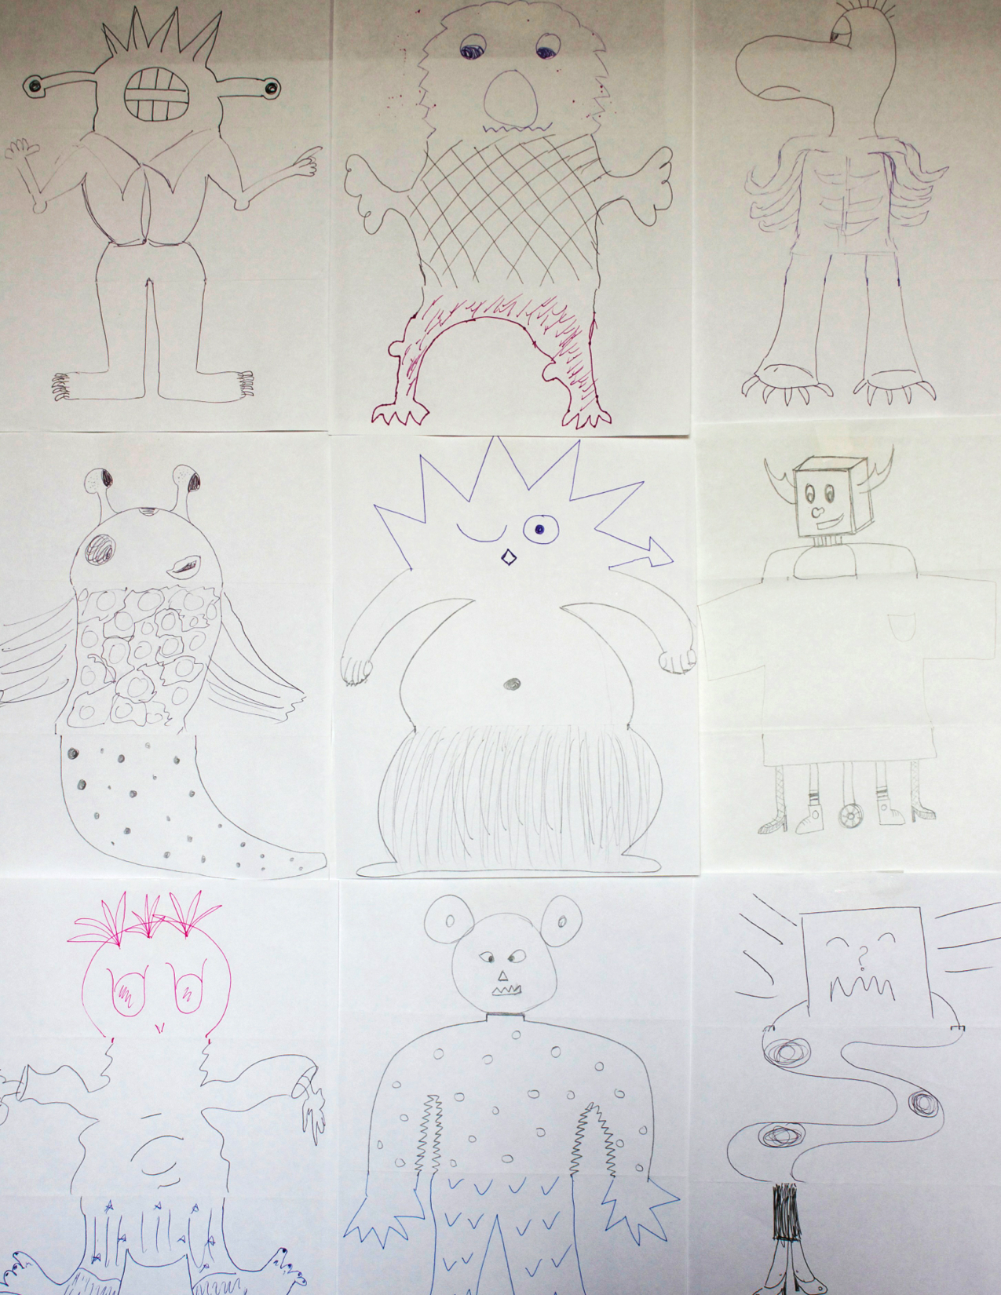

Slide 18
创造生物
反思
姓名:
UNIT 3 回顾小结
使用以下空白处或者你自己的设计日志来回答下列问题
你对改编的定义是什么？
回想你首创的生物（你画的头部），你的想法是如何通过他人的贡献得到拓展或提升的？
回想你拓展的生物（你画的躯干或腿），你的贡献是如何拓展或提升别人的想法的？

Slide 19

故事接力
目标：
完成这个活动之后，学生们将：
+ 通过对其他人的项目进行重用和改编，创作一个故事项目。
+ 通过合作开发一个故事项目，体验结对编程。
UNIT 3 故事
建议时间
45-60 分钟
活动描述
可用资源
把学生分成两人一组。向他们介绍“故事接力”的概念。接力项目由一对学生开始，然后传给另两组学生，让他们在前一组的基础上进行延展和改编。（可选）将课程材料分发给学生。
鼓励学生以他们喜欢的方式开始——角色、场景、情节，或任何能让他们兴奋的元素。每一对分别用 10 分钟创作他们自己的项目，然后传递给其它同伴进行改编。鼓励学生对重用或改编的项目给予恰当的认可。
两轮过后，让学生们参观自己参与过的项目。我们建议举行项目分享：借助投影仪和屏幕展示项目，让学生围成圈观看。（可选）让学生把他们的项目上传到“故事接力”工作室或班级工作室里去。
让学生参考提示来回顾设计过程，并把心得和体会记录在设计日志中，或者在小组中讨论。
“故事接力”课程材料
“故事接力”工作室 https://create.codelab.club/studios/82/
（可选）投影仪和屏幕——演示学生作品
反思提示
+ 对别人的作品进行改编，你的感觉如何？你的作品被改编时，你的感觉又如何？
+ 在日常生活里，你见过或者经历过重用或改编的例子么？分享两个实例。
+ 和以往独自创作 Scratch 项目相比，和别人一起合作的感觉有何不同？
回顾学生作品
+ 学生创作了作品的哪个部分？
+ 学生对事件、并行这些概念，以及重用和改编这些计算实践有疑问么？如果有的话，如何做进一步的解释说明呢？
备注说明
我的笔记
可以将项目分享当成一次活动：准备好小吃和饮料，邀请其它班级的学生来参观。或者在礼堂或有较大墙面或屏幕的房间里分享项目。
向学生介绍“背包”（在 Scratch 项目编辑器的底部），这是另一种改编的方式。更多详情见以下背包视频教程： http://bit.ly/scratchbackpack

Slide 20
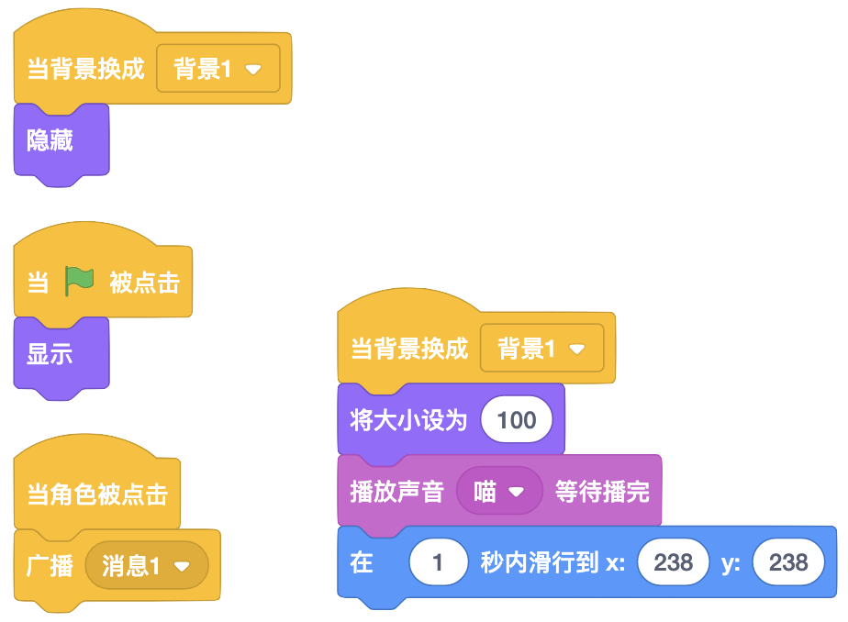
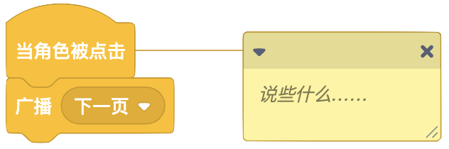
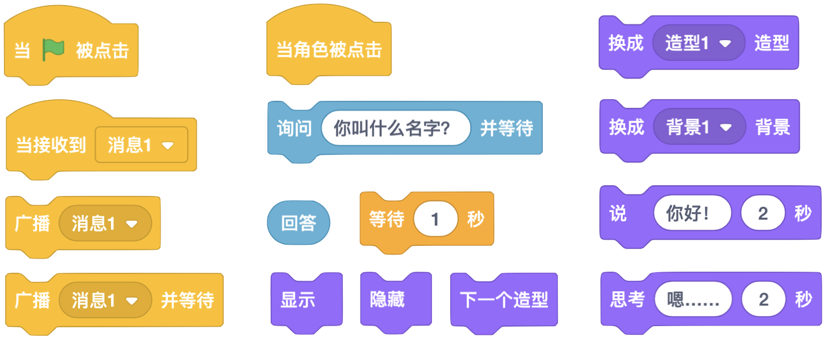
故事接力
在别人项目的基础上我们可以创作出什么作品呢？
在本次活动中，你将首先创作一个动画故事项目，然后将项目传递给别人进行改编、扩展或再创作。
从这里开始
选择从角色、场景、情节或任何让你兴奋的元素开始故事的创作。
10 分钟以后，保存并分享你的项目。
轮流对其它人的故事项目进行改编。
重复！
试一试
头脑风暴对别人的故事进行改编、扩展的不同可能方式。你想在结尾处添加新的场景么？你能想象在故事开始前发生了什么吗？如果增加一个新的角色呢？加入一个新的情节怎么样？还有其它的想法吗？
在你的程序中添加代码注释可以帮助别人理解程序。右键点击积木，选择“添加注释”，即可加入代码注释。
FINISHED?
可使用的积木
完成了？
FINISHED?
+ 将你的项目上传到“故事接力”工作室里去：https://create.codelab.club/studios/82/
+ 帮助其它人完成项目！
+ 回头看看那些你参与过的项目，了解故事情节是如何发展的？

Slide 21
故事接力
反思
姓名:
UNIT 3 回顾小结
使用以下空白处或者你自己的设计日志来回答下列问题
对别人的作品进行改编，你的感觉如何？你的作品被改编时，你的感觉又如何？
在日常生活里，你见过或者经历过重用或改编的例子么？分享两个实例。
和以往独自创作 Scratch 项目相比，和别人一起合作的感觉有何不同？

